Slide 1
POLITIK
5. Vem gör beslut till verklighet?

Slide 2
Folket har röstat fram sina politiker och politikerna har bestämt en massa saker. Nu då?

Slide 3
Alltså, vem ska se till att det blir som politikerna har bestämt egentligen?

Slide 4
Kanske har det blivit bestämt att skatten ska höjas.

Slide 5
Eller att det ska bli mer matematiktimmar i skolan.

Slide 6
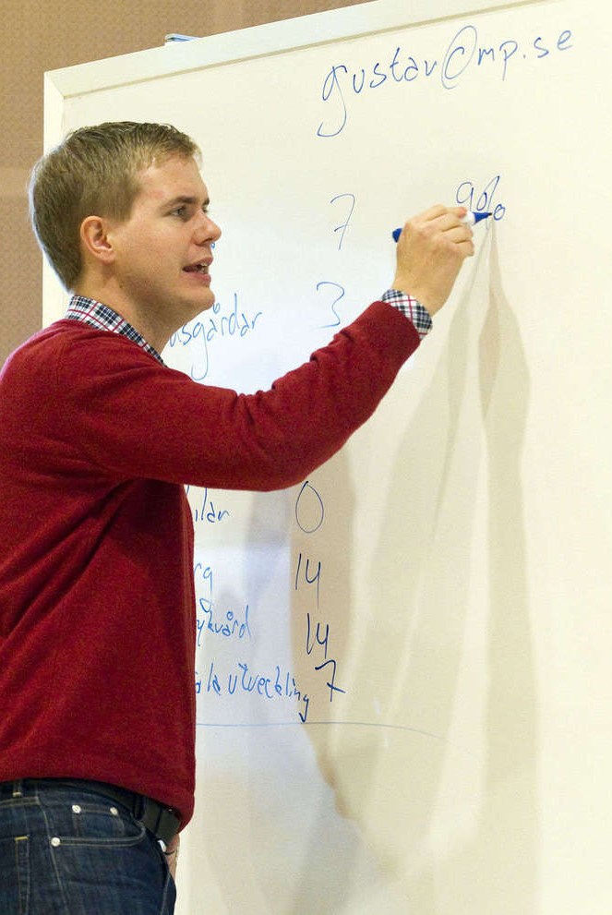
Politikerna kan väl inte åka runt och se till att allting blir gjort? Då kan de ju inte gräla och rösta om nya grejer.

Slide 7
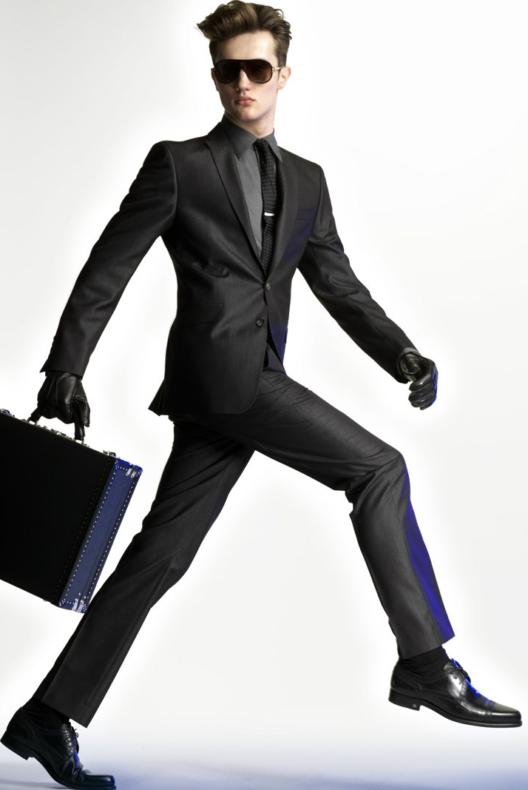
Det borde finnas människor som jobbar för staten och som har som jobb att se till att det blir som politikerna sagt.

Slide 8
Men hur ska vi veta att de människorna faktiskt gör det som de ska? De kan ju strunta i vad politikerna har bestämt. De kan man ju inte rösta bort.

Slide 9
Vi borde fixa så att alla kan se vad de gör hela dagarna. Det borde finnas en regel som säger att de inte kan göra något i hemlighet.

Slide 10
Tänk om man kunde gå till dem och kräva att få se vad de har gjort och så måste de visa det. Det vore väl bra?

Slide 11
Och om någon märker att någon av dem inte gjort sitt jobb, eller att de har gjort helt fel, så borde man kunna anmäla dem.

Slide 12
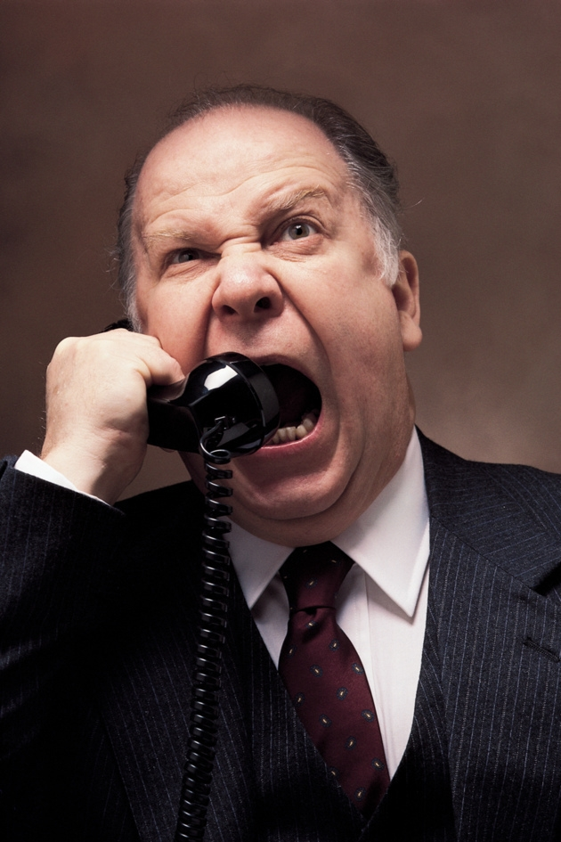
Men det kan ju vara läskigt, eller pinsamt. Tänk om folk får reda på att man har snokat omkring. Då kanske man får problem.

Slide 13
Det borde också vara en regel, att man får snoka omkring utan att behöva säga vem man är eller varför man snokar.

Slide 14
Om tillräckligt många snokar så blir ju de som jobbar åt staten så skraja att bli avslöjade att de blir tvingade att göra ett bra jobb.

Slide 15
Och så kan ju alltid politikerna ändra reglerna för dem om det visar sig att de inte sköter sig, förstås.

Slide 16
Dagens ord MYNDIGHETER De som ser till att det politikerna bestämmer blir till verklighet.

